Slide 1
История появления стекла и все сведения о нем
Цель:
1.Узнать о теории происхождения стекла.
2..Изучить состав стекла.
3.Ознакомиться со свойствами.
4.Рассмотреть основные виды стекла.
5.Закрепление знаний по теме: «Неметаллические элементы и их соединения

Slide 2
План
1.Теория происхождения стекла
2.Реакция получения стекла и его молекулярная формула
3.Состав стекла
4.Окраска стекол
5.Свойства
6.Виды стекла
7.Интересные факты

Slide 3
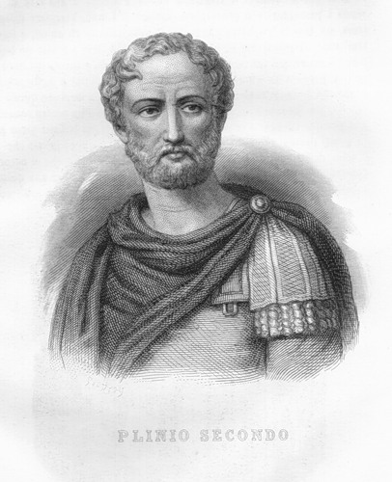
Теория происхождения стекла
Наиболее ранняя теория происхождения стекла предложена Плинием Старшим (79 г. н.э.).
"Существует предание, - пишет Плиний, - будто бы к устью реки пристал корабль торговцев содой. Рассеявшись по берегу, они готовили обед, и поскольку не оказалось камней, чтобы подставить под котелки, они подложили куски соды; когда эти последние разогрелись и смешались с береговым песком, тогда потекли ручьи новой жидкости, что и явилось началом стекла."

Slide 4
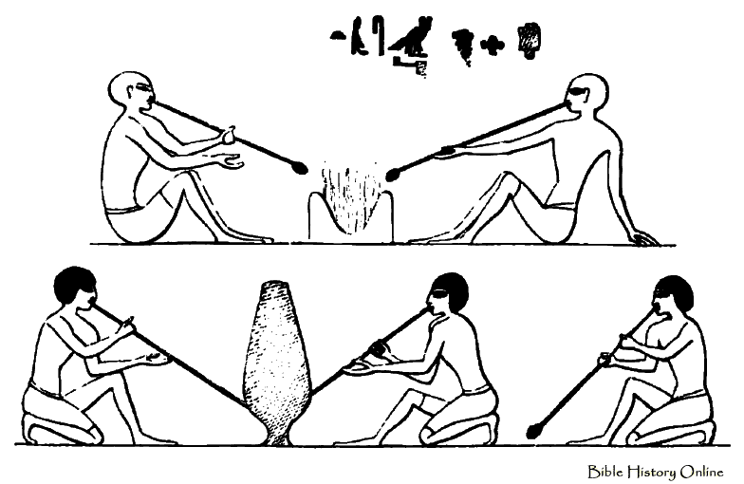
Вполне может быть, что история стеклянных бусин началась в середине III тысячелетия в древнем Египте , где гончары стали перед обжигом покрывать глиняную посуду смесью песка и соды (впоследствии стали прибавлять еще известь). Огонь расплавлял смесь, она растекалась по стенкам посуды, покрывая ее тонкой корочкой. Эту твёрдую, блестящую корочку мы называем глазурью. Но, собственно говоря, мы могли бы ее называть и стеклом; по своему составу она ничем не отличается от стекла.

Slide 5
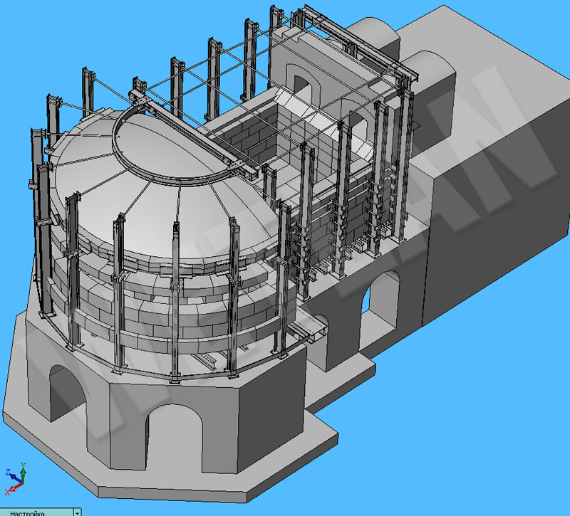
Реакция получения стекла и его молекулярная формула
Состав обычного оконного стекла можно выразить формулой:
Na₂O*CaO*6SiO₂
Стекло обычно производят из смеси белого песка, соды, известняка, путем сплавления в специальных стекловаренных печах.
Процесс получения обычного стекла выражается химическим уравнением :
Na₂CO₃ + CaCO₃ + 6SiO₂ = 2CO₂ + Na₂O * CaO * 6SiO₂

Slide 6
Состав стекла
Стеклообразующие вещества
Оксиды
SiO2
B2O3
Фториды
AlF3
P2O5
TeO2
GeO2
Базовый метод получения силикатного стекла заключается в плавлении смеси кварцевого песка (SiO₂), соды (Na₂CO₃) и извести (CaO).
В стекловарении используют только самые чистые разновидности кварцевого песка, в которых общее количество загрязнений не превышает 2—3 %. Особенно нежелательно присутствие железа, которое даже в ничтожных количествах (десятые доли %) окрашивает стекло в зеленоватый цвет.

Slide 7
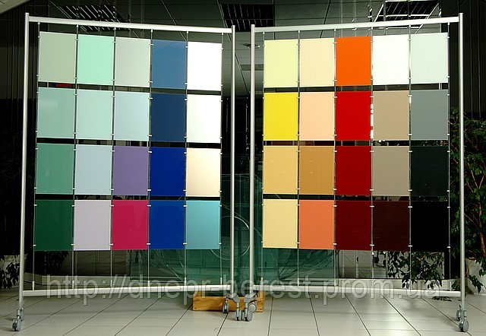
Окраска стекол
Окраску стекла осуществляют введением в него оксидов некоторых металлов или образованием коллоидных частиц определенных элементов:
1.Золото и медь(Au и Cu)при коллоидном распределении окрашивают стекло в красный цвет. Такие стекла называют золотым и медным рубином соответственно.
2.Серебро(Ag)в коллоидном состоянии окрашивает стекло в желтый цвет.
3.Хорошим красителем является селен (Se). В коллоидном состоянии он окрашивает стекло в розовый цвет
4.Оксид кобальта(II) СoO в малых количествах дает голубое стекло
5.Оксид свинца (II) PbO усиливает цвет стекла и придает цвету яркие оттенки.

Slide 8
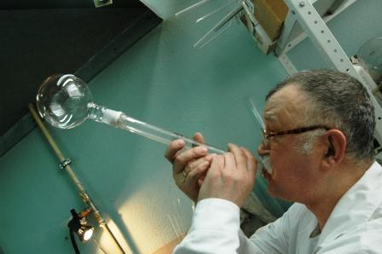
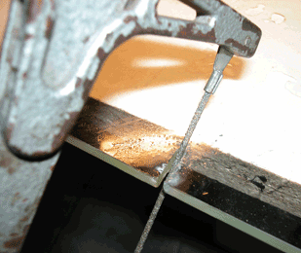
Свойства
Способность пропускать солнечные лучи.
Постепенные переход из твердого состояния в жидкое из-за отсутствия постоянной точки кипения и плавления.
Стойкость к действию кислот и щелочей.
Стекло поддается механической обработке: его можно пилить циркулярными пилами, резать алмазом, шлифовать, полировать.
В пластичном состоянии при 800—1000 °С стекло поддается формованию. Его можно выдувать, вытягивать в листы, трубки, волокна, можно сваривать.
Выдувание
Резка стекла

Slide 9
Виды стекла
Стекла
Силикатные
Кварцевые
Германатные
Фосфатные
Боратные

Slide 10
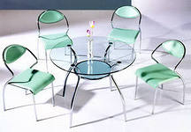
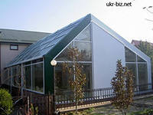
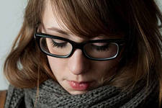

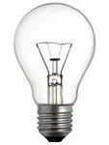
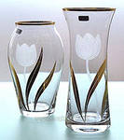
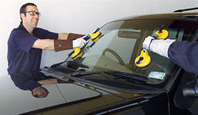
Применение

Slide 11
Интересные факты о стекле
Когда разбивается стекло, трещина движется со скоростью 4828 км/ч.
Стекло разлагается 1 миллион лет.
Стекло это один из немногих материалов, которые могут быть переработаны на 100% при этом не теряя качества.
Стекло является аморфным материалом. Это значит, что если чрезвычайно горячее стекло быстро охладить, то оно не затвердеет.
Энергия от переработки 1 стеклянной бутылки может питать компьютер в течении 30 минут.
Переплавить битое стекло на новые изделия на 40% дешевле, чем произвести новое стекло из первичного сырья.
Самое толстое стекло в мире используется в Сиднейском аквариуме. Его толщина 26 сантиметров, а размеры экрана 7 на 4 метра.

Slide 12
Источники материала
http://www.alhimikov.netl
http://steklishki.narod.ru/
http://ru.wikipedia.org.
http://images.yandex.ua
http://www.evroton.com.ua
http://100facts.ru.

Slide 13
Подготовила
Касперук Карина
Ученица 10-А класса

